Slide 1
情報リテラシー3

Slide 2
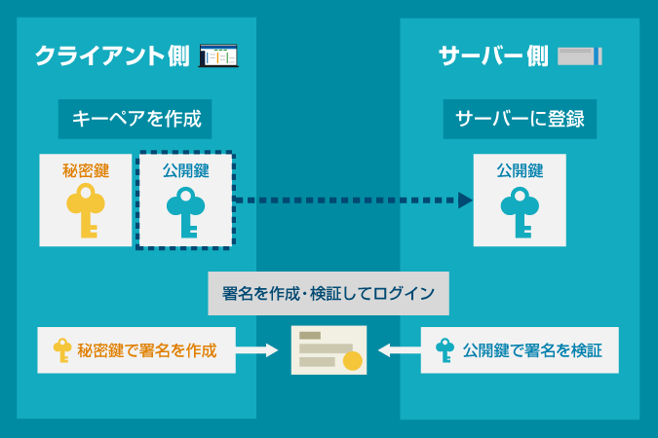
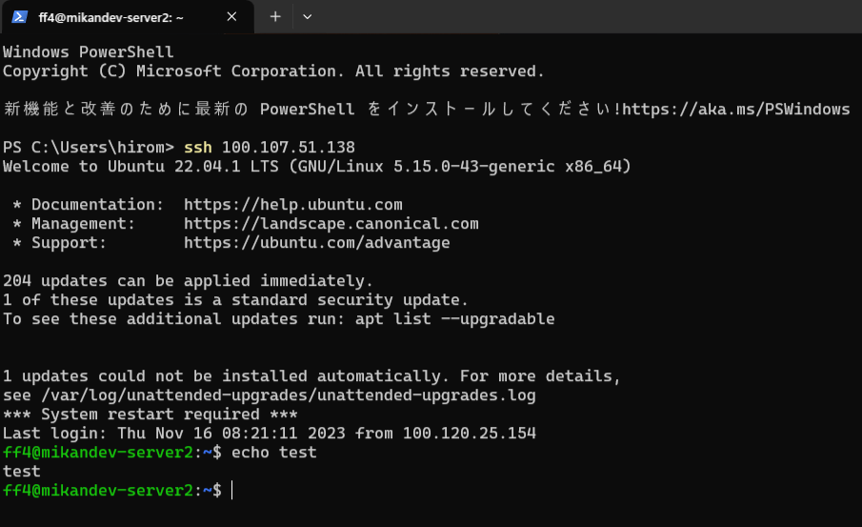
前回の補足
SSH(Secure Shell)

Slide 3
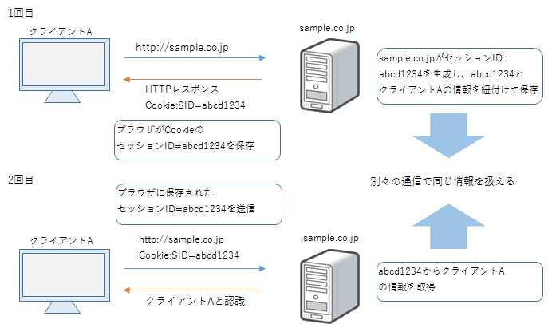
Cookieの 補足
HttpOnly属性
Secure属性
SameSite属性 None/Lax/Strict
(Expires)

Slide 4
今回はブラウザの話

Slide 5
シークレットモード
シークレットモードとは、Webブラウザの動作モードの一つで、個人に紐付いた情報(Cookie,閲覧履歴,キャッシュ)をコンピュータに保存せずにWeb閲覧を行うことができるもの。

Slide 6
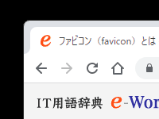
ファビコン favicon favicon.ico
ブックーマークを保存した時のアイコン。
現在ではhtmlで<link rel=“icon” type=“image/png” href=“/favicon.png”>のようにpngなどでも指定できる。
また、iphoneでブックマークショートカットを保存するときのアイコンはアップルタッチアイコン(apple-touch-icon)で指定する。

Slide 7
WEBビーコン
1×1のgif画像などをHTMLまたはメールに埋め込む。

Slide 8
SVG Scalable Vector Graphics
WebP

Slide 9
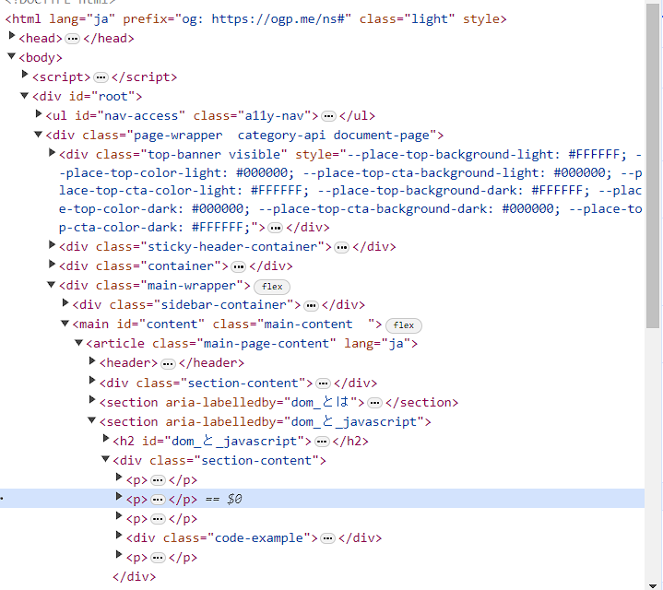
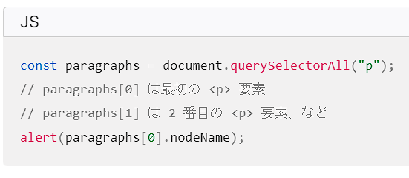
DOM
HTML,XMLを扱うための
APIで構造や操作が定義
されたもの。

Slide 10
XMLHttpRequest
fetch API
WebSocket 双方向通信 ws(wss)://..
WebStorage
WebGL
WebAssembly Wasm

Slide 11
PWA

